Slide 1
Дифференциация звуков [С],[Ц]

Slide 2
ЦЫП
Ц
С

Slide 3
С

Slide 4
СА-СА-ЦА!
ОЦ-ОЦ-ЦО?

Slide 5
СО-ЦО-СО?
ЦЫ-ЦЫ-СЫ!

Slide 6
ЦА-ЦО-СУ.
СА-СУ-ЦА?

Slide 7
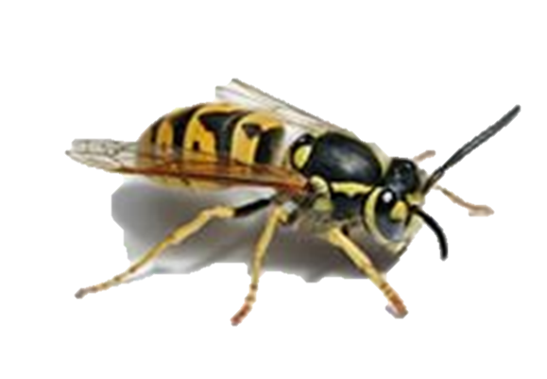
СУ-ЦУ-СУ.
ОС-ОС-ЦЕ!

Slide 8
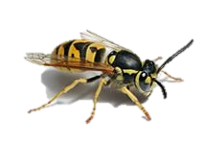
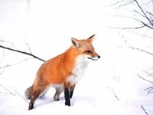
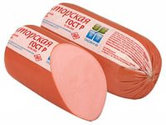
СА
ЦА

Slide 9
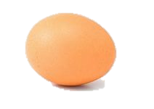
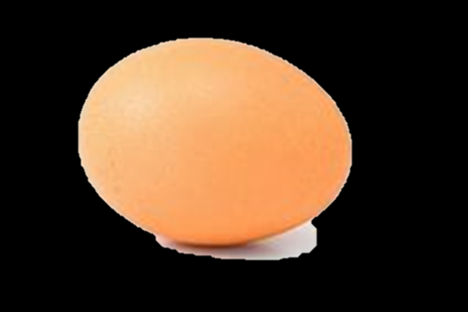

Slide 12
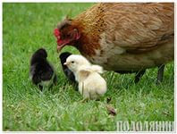

Slide 15
Идентификатор: 239-384-194
Презентацию подготовила учитель-логопед
МБДОУ г. Иркутска детского сада №77
Соловьева Любовь Ивановна

